Slide 1
Introducción al Desarrollo de Software I - Lanzillotta
Capra - Chaves - Di Matteo - Sosa - Villegas - Palavecino

Slide 2
Agenda
Git
GitHub

Slide 3
Git

Slide 4
¿Que es Git?
Git es un sistema de control de versiones distribuido, diseñado para manejar desde proyectos pequeños hasta proyectos enormes con rapidez y eficiencia.
Surgió en 2005 gracias a Linus Torvalds para gestionar el desarrollo del kernel de Linux.
Proporciona un historial detallado de cambios en el código, facilitando la colaboración entre desarrolladores y permitiendo el seguimiento de las modificaciones a lo largo del tiempo.
Notes:
Git es un sistema de control de versiones distribuido que se utiliza para realizar un seguimiento de los cambios en el código fuente. Es una herramienta esencial para los desarrolladores de software y se utiliza en una amplia variedad de proyectos.

Slide 5
¿Para qué sirve?
Git es esencial en el desarrollo de software, ya que permite la colaboración efectiva, la gestión de versiones y la ramificación del código.
Entre sus alternativas, se encuentran sistemas como Subversion (SVN) y Mercurial, que aunque ofrecen funcionalidades similares, difieren en su enfoque y uso. Sin embargo, Git es ampliamente preferido por su velocidad y flexibilidad.

Slide 6
Conceptos basico
Repositorio: conjunto de archivos
Rama/Branch: línea de trabajo
Commit: instantánea de un conjunto de cambios
Archivo: archivo
Notes:
Repositorio:
Es un directorio que almacena todo el historial de cambios, las ramas y otra información de un proyecto Git.
Se puede considerar como la "base" del proyecto, donde se guarda toda su evolución.
Los repositorios pueden ser locales (en tu computadora) o remotos (en un servidor como GitHub).
Rama/Branch:
Es una línea de desarrollo independiente dentro de un repositorio Git.
Permite trabajar en diferentes versiones o características del proyecto sin afectar la rama principal.
Puedes crear, cambiar y fusionar ramas para organizar tu trabajo y colaborar con otros.
Commit:
Es una instantánea de un conjunto de cambios en un repositorio Git.
Cada commit guarda el estado del proyecto en un momento determinado, con un mensaje que describe los cambios realizados.
Los commits se van encadenando en una línea de tiempo, creando el historial del proyecto.
Archivo:
Es un elemento básico dentro de un repositorio Git.
Puede ser cualquier tipo de archivo que contenga código, texto, imágenes, etc.
Los archivos se almacenan y versionan en el repositorio, permitiendo seguir su evolución y recuperar versiones anteriores.

Slide 7
Comandos

Slide 8
init
Inicializa un nuevo repositorio Git en el directorio de trabajo actual.
Crea los archivos y directorios necesarios para almacenar el historial de confirmaciones, las ramas y otra información del repositorio.
Notes:
El comando git init se utiliza para crear un nuevo repositorio Git en el directorio de trabajo actual. Esto creará los archivos y directorios necesarios para almacenar el historial de confirmaciones, las ramas y otra información del repositorio. Una vez que haya inicializado un repositorio, puede comenzar a agregar archivos, realizar cambios y realizar un seguimiento de su progreso.

Slide 9
add
Agrega archivos cambiados al área de preparación.
El área de preparación es una etapa temporal donde los archivos se almacenan antes de ser confirmados en el repositorio.
Solo los archivos que se agregan al área de preparación se incluirán en la siguiente confirmación.
Notes:
El comando git add se utiliza para agregar archivos cambiados al área de preparación. El área de preparación es una etapa temporal donde los archivos se almacenan antes de ser confirmados en el repositorio. Una vez que haya agregado archivos al área de preparación, puede realizar una confirmación para guardar sus cambios de forma permanente.

Slide 10
status
Muestra el estado actual del repositorio.
Indica qué archivos se han cambiado y si se han agregado al área de preparación.
También muestra el último estado del repositorio remoto y si hay cambios que aún no ha extraído.
Notes:
El comando git status se utiliza para mostrar el estado actual del repositorio. Esto le indicará qué archivos se han cambiado y si se han agregado al área de preparación. También le mostrará el último estado del repositorio remoto y si hay cambios que aún no ha extraído. Este comando es útil para asegurarse de que está al día con los últimos cambios en el repositorio.

Slide 11
commit
Registra los cambios almacenados en el área de preparación en el repositorio.
Crea una nueva instantánea del estado del repositorio.
Permite agregar un mensaje de confirmación que describe los cambios que ha realizado.
Notes:
El comando git commit se utiliza para registrar los cambios almacenados en el área de preparación en el repositorio. Esto creará una nueva instantánea del estado del repositorio. También le permite agregar un mensaje de confirmación que describe los cambios que ha realizado. Los mensajes de confirmación son importantes porque le permiten realizar un seguimiento del historial de cambios en su proyecto.

Slide 12
log
Muestra el historial de confirmaciones del repositorio.
Muestra una lista de todas las confirmaciones que se han realizado en el repositorio, junto con el mensaje de confirmación, el autor y la fecha de la confirmación.
Puede usar opciones para filtrar el historial de confirmaciones por autor, fecha o mensaje de confirmación.
Notes:
El comando git log se utiliza para mostrar el historial de confirmaciones del repositorio. Esto le mostrará una lista de todas las confirmaciones que se han realizado en el repositorio, junto con el mensaje de confirmación, el autor y la fecha de la confirmación. Puede usar opciones para filtrar el historial de confirmaciones por autor, fecha o mensaje de confirmación. Por ejemplo, para ver las últimas 10 confirmaciones, puede usar el siguiente comando: git log -10

Slide 13
GitHub

Slide 14
¿Que es GitHub?
GitHub es una plataforma de alojamiento de código fuente basada en la nube que permite a los desarrolladores:
Alojar y compartir proyectos de código fuente.
Realizar un seguimiento de los cambios en el código mediante el control de versiones.
Colaborar con otros desarrolladores en proyectos.
Descubrir nuevos proyectos de código fuente.
Notes:
GitHub es una herramienta esencial para los desarrolladores de software que les permite trabajar de manera eficiente y colaborativa en proyectos de código fuente.

Slide 15
clone
Crea una copia completa del repositorio remoto en su computadora local.
Descarga el historial completo de confirmaciones, ramas y etiquetas del repositorio remoto.
Permite comenzar a trabajar con el repositorio de inmediato sin necesidad de extraer los cambios manualmente.
Notes:
El comando git clone se utiliza para crear una copia completa del repositorio remoto en su computadora local. Esto descargará el historial completo de confirmaciones, ramas y etiquetas del repositorio remoto. Esto le permite comenzar a trabajar con el repositorio de inmediato sin necesidad de extraer los cambios manualmente. Esto es útil si está comenzando a trabajar en un nuevo proyecto o si desea tener una copia completa del repositorio en su computadora local.

Slide 16
fetch
Descarga los cambios del repositorio remoto al repositorio local.
No fusiona los cambios con su rama local actual.
Permite ver qué cambios se han realizado en el repositorio remoto desde la última vez que extrajo.
Notes:
El comando git fetch se utiliza para descargar los cambios del repositorio remoto al repositorio local. Esto no fusionará los cambios con su rama local actual, sino que los almacenará localmente para que pueda revisarlos e integrarlos en su propio trabajo. Esto puede ser útil si desea estar al día con los últimos cambios en el repositorio remoto sin integrarlos en su propio trabajo todavía.

Slide 17
push
Envía los cambios locales al repositorio remoto.
Actualiza el repositorio remoto con los últimos cambios que ha realizado en su repositorio local.
Permite compartir sus cambios con otros colaboradores.
Notes:
l comando git push se utiliza para enviar sus cambios locales al repositorio remoto. Esto actualizará el repositorio remoto con los últimos cambios que ha realizado en su repositorio local. Esto le permite compartir sus cambios con otros colaboradores que también hayan clonado el repositorio. Para enviar sus cambios al repositorio remoto, primero debe usar el comando git push seguido de la URL del repositorio remoto.

Slide 18
pull
Obtiene los últimos cambios del repositorio remoto y los fusiona en su repositorio local.
Actualiza su repositorio local con los últimos cambios que han realizado otros colaboradores.
Permite asegurarse de que está trabajando con la última versión del código.
Notes:
El comando git pull se utiliza para obtener los últimos cambios del repositorio remoto y fusionarlos en su repositorio local. Esto actualizará su repositorio local con los últimos cambios que han realizado otros colaboradores. Esto le permite asegurarse de que está trabajando con la última versión del código. Para obtener los últimos cambios del repositorio remoto, primero debe usar el comando git pull. Esto recuperará los últimos cambios del repositorio remoto y luego intentará fusionarlos en su repositorio local. Si hay algún conflicto de fusión, deberá resolverlos manualmente antes de poder continuar.

Slide 19
merge
Se utiliza para combinar dos o más historiales de confirmaciones en un solo historial.
Se puede utilizar para integrar cambios de diferentes ramas o para resolver conflictos de fusión que pueden surgir.
merge es una herramienta esencial para trabajar con equipos de desarrollo y para mantener un historial de confirmaciones limpio y organizado.
Notes:
El comando git merge es una herramienta poderosa que se puede utilizar para combinar cambios de diferentes fuentes. Cuando fusiona dos ramas, Git intentará combinar automáticamente los cambios de las dos ramas en un solo historial. Sin embargo, si hay conflictos entre los cambios, Git se detendrá y deberá resolver los conflictos manualmente antes de poder continuar.

Slide 20
Conflictos
Los conflictos de Git se producen cuando dos personas están trabajando en los mismos archivos y realizan cambios en las mismas líneas de código.
Cuando intenta fusionar los cambios de las dos ramas, Git no puede combinar automáticamente los cambios y se produce un conflicto.
Deberá resolver el conflicto manualmente editando los archivos y decidiendo qué cambios desea conservar
Notes:
Los conflictos de Git son un problema común que puede surgir cuando varias personas trabajan en el mismo proyecto de código fuente. Se producen cuando dos o más desarrolladores realizan cambios en los mismos archivos y líneas de código. Cuando intenta fusionar estos cambios, Git no puede combinarlos automáticamente y se produce un conflicto. En este caso, deberá resolver el conflicto manualmente editando los archivos y decidiendo qué cambios desea conservar.

Slide 21
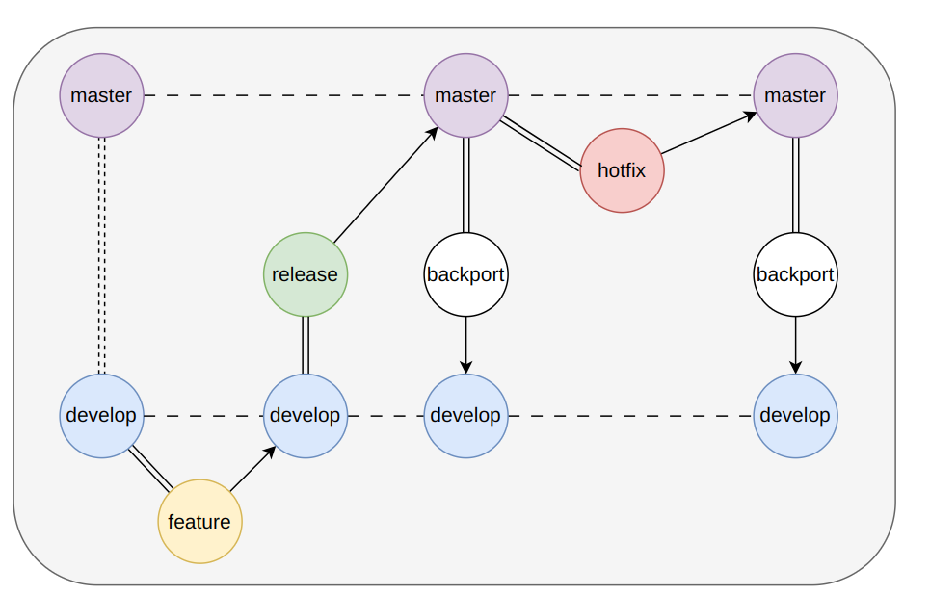
Esquema de ramas
Notes:
Este cuadro permite observar cuál debería ser el ciclo de ramas en una aplicación.
Si queremos crear un nuevo feature, debemos partir desde develop (que tiene que estar actualizado con master) y creamos la rama. Luego, tenemos que mergear a develop.
Cuando tenemos suficientes features/fixes y queremos sacar una release, debemos partir desde develop y hacer una rama release. Luego, mergear hacia master.
Cada vez que algo se mergea en master, se hace un backport hacia develop para que estén ambos actualizados.
Finalmente, si queremos hacer un fix muy urgente, desde master creamos una rama hotfix y se mergea a master.

Slide 22
Pull request
Solicitud de integración de cambios en una rama principal del proyecto
Revisión y discusión de código por parte de otros desarrolladores
Proceso clave en el desarrollo colaborativo
Beneficios:
Revisión de Código: Permite detectar y corregir errores antes de la integración.
Colaboración: Fomenta la comunicación y el trabajo en equipo.
Documentación: Registra el historial y la justificación de cambios.
Notes:
"Un Pull Request, o PR, es una herramienta fundamental en el desarrollo de software colaborativo. Esencialmente, un PR es una solicitud para fusionar cambios desde una rama específica a otra, generalmente la rama principal del proyecto. Esto no solo permite la revisión de código, sino que también fomenta la colaboración y la comunicación entre los miembros del equipo.
En un PR, cualquier miembro del equipo puede revisar el código, dejar comentarios, y sugerir mejoras, asegurando que el código que se integra es de alta calidad y libre de errores. Además, los PRs sirven como documentación del proceso de desarrollo, dejando un registro claro de qué cambios se realizaron y por qué.
El proceso típico de un PR incluye crear una rama para tu trabajo, desarrollar tu funcionalidad o corrección, abrir un PR para que otros revisen, y finalmente, una vez aprobado, fusionar esos cambios a la rama principal. Este proceso no solo mejora la calidad del código, sino que también facilita la incorporación de múltiples contribuciones al proyecto de manera organizada y eficiente."

